Slide 1
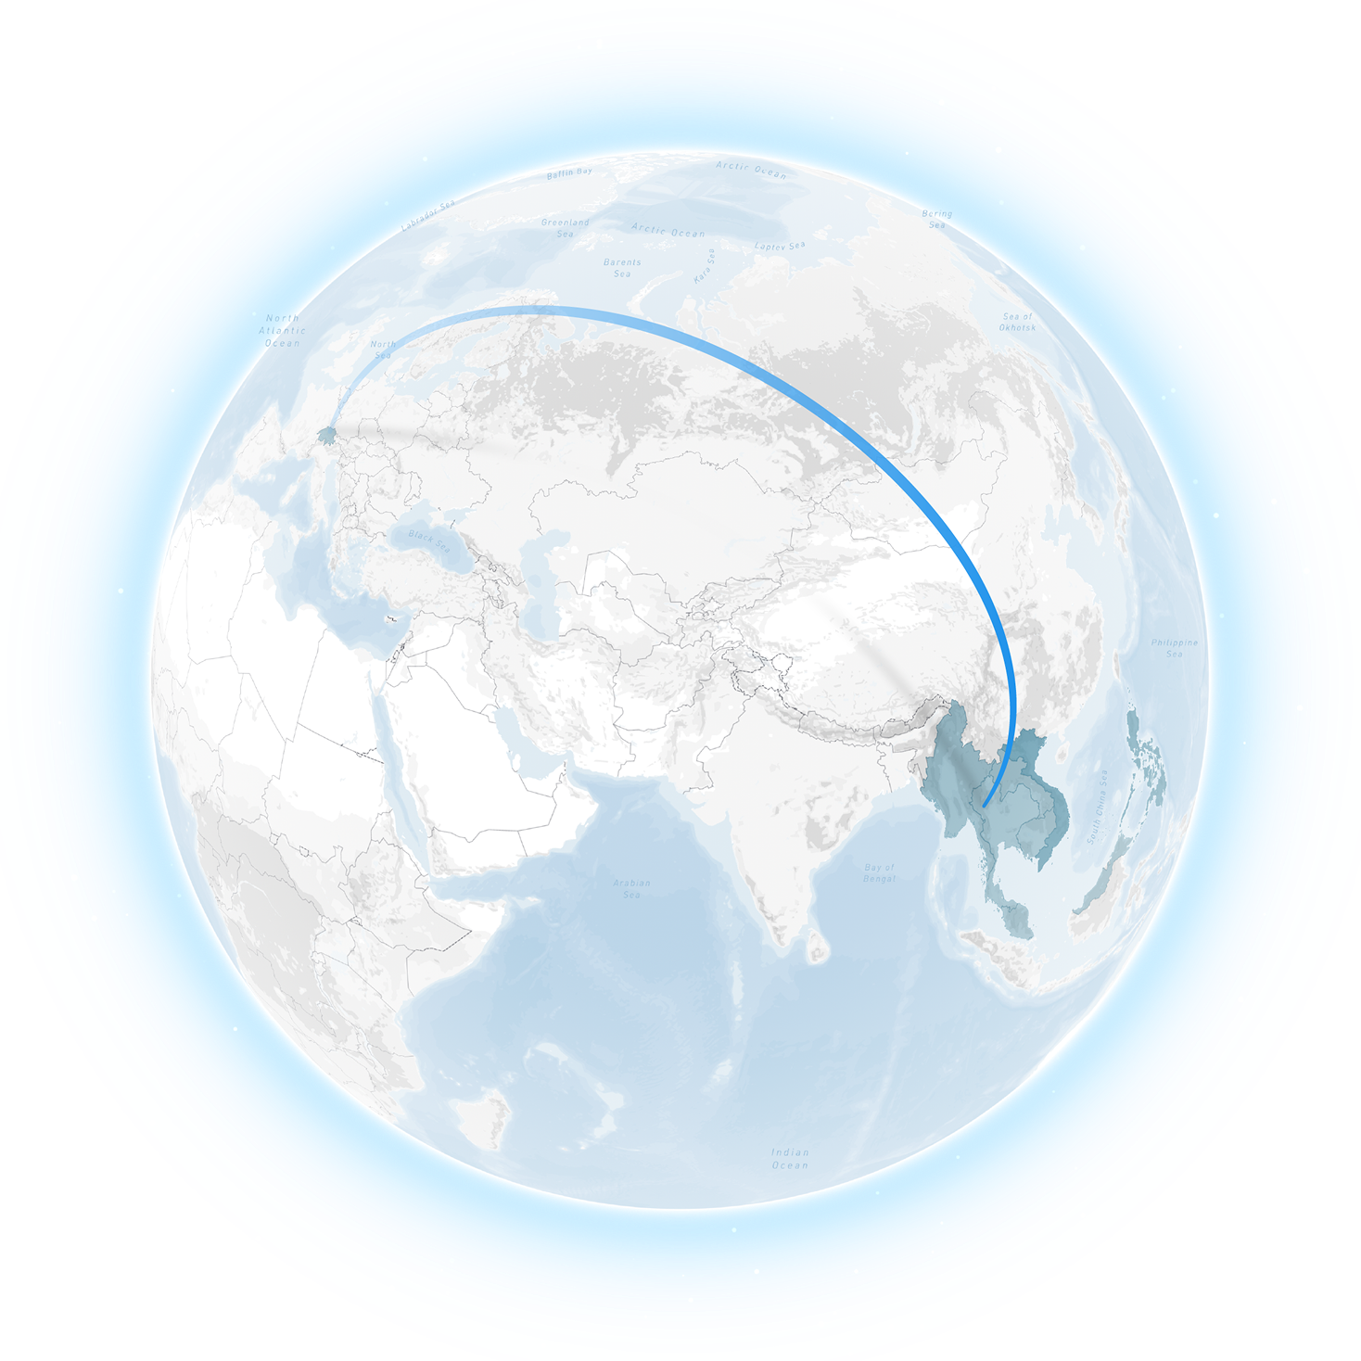
Schweizer
Zusammenarbeit in der Mekong-Region
im ASEAN-Kontext
Brücken bauen für eine nachhaltige Zukunft
Die Schweiz ist stolz darauf, mit den Ländern der Mekong-Region zusammenzuarbeiten, um gemeinsame Entwicklungsherausforderungen zu bewältigen. Dabei nutzen wir jahrzehntelange Erfahrung in der Förderung inklusiven Wachstums, Nachhaltigkeit und regionaler Zusammenarbeit, um nachhaltige Entwicklung voranzutreiben. Gemeinsam wollen wir Herausforderungen in Chancen für Millionen von Menschen verwandeln und eine friedliche, stabile und prosperierende Region in Südostasien sicherstellen.

Slide 2
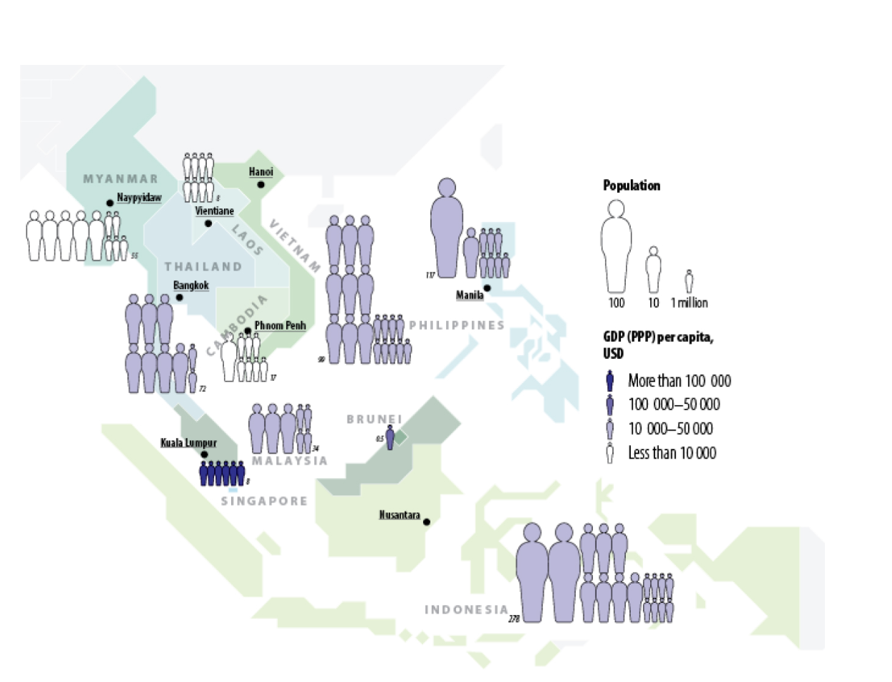
Länder, Demografie und Wirtschaft
ASEAN, eine globale Wirtschaftsmacht
Der Verband Südostasiatischer Nationen, kurz ASEAN, ist ein Zusammenschluss von zehn Ländern mit fast 680 Millionen Menschen. Die Region ist ein bedeutendes Zentrum für globalen Handel und Innovation und zugleich der am schnellsten wachsende Internetmarkt der Welt. ASEAN wird für seine kulturelle Vielfalt und seinem ausserordentlichen Artenreichtum bekannt. Dennoch steht die Region vor drängenden Herausforderungen, darunter der Klimawandel, ein steigender Energiebedarf und wirtschaftliche Ungleichheiten zwischen den Mitgliedstaaten

Slide 3
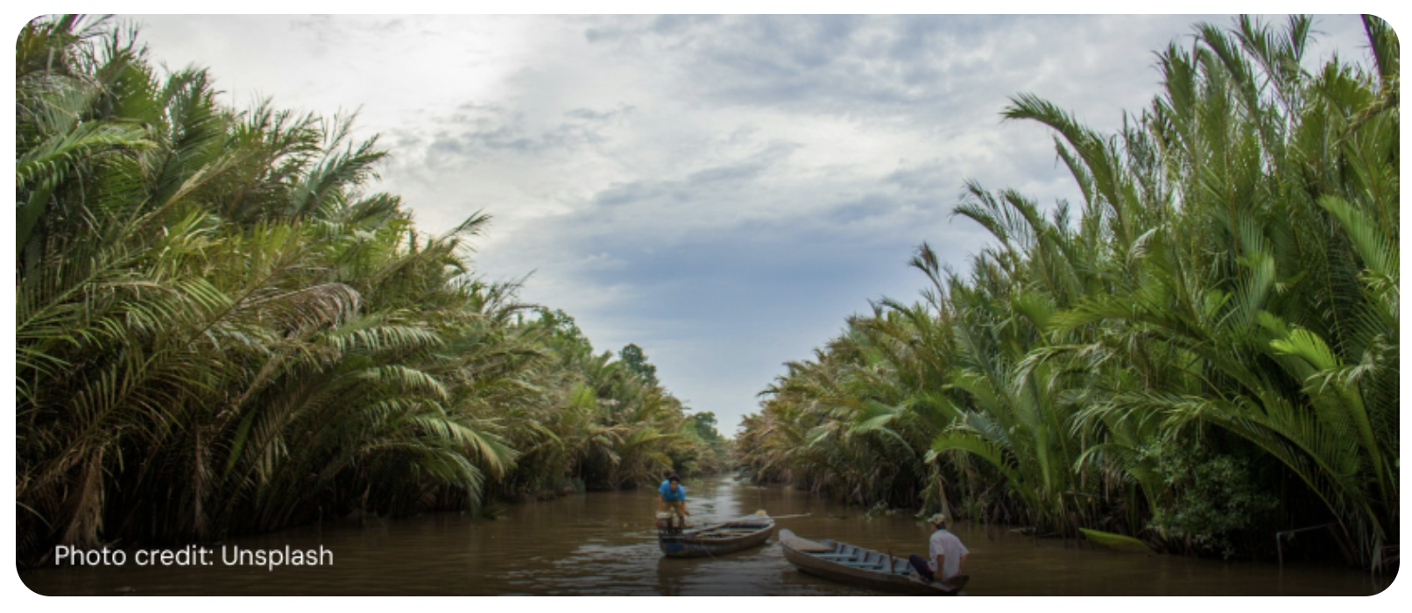
Kulturelle Vielfalt, Wirtschaftswachstum und ökologische Herausforderungen
Ein globaler Hotspot
Kulturelle Vielfalt
Biodiversität
Wirtschaftswachstum
Demografie
Ein Mosaik aus Sprachen und Kulturen
Ökosysteme von globaler Bedeutung
Eine aufstrebende Wirtschaft
Führend im Wandel
1,200+
18%
5.3%
213 Milionen
Sprachen
der weltweit bekannten Arten
Wachstum in den letzten zehn Jahren
junge Menschen
ASEAN ist eine Region von unvergleichlicher kultureller Vielfalt, in der täglich mehr als 1’200 Sprachen gesprochen werden. Dies spiegelt die Diversität und Lebendigkeit ihrer Gemeinschaften wider.
Obwohl die Region nur 3 % der weltweiten Landfläche ausmacht, beheimatet sie 18 % aller bekannten Pflanzen- und Tierarten und gilt als ein international anerkannter Biodiversitäts-Hotspot.
Die ASEAN-Staaten bilden gemeinsam die fünftgrößte Volkswirtschaft der Welt.
Mit 213 Millionen Menschen im Alter von 15 bis 34 Jahren verfügt die Region über eine dynamische, junge Bevölkerung, die Innovationen vorantreibt und die Zukunft der Region gestaltet.

Slide 4
Die Schweiz und die ASEAN
Eine stabile und dauerhafte Partnerschaft
28,5 Milliarden Dollar
Handelswert zwischen der ASEAN und der Schweiz im Jahr 2023
Im Jahr 2023 war die Schweiz die neuntgrösste Quelle ausländischer Direktinvestitionen in der ASEAN-Region mit einem Volumen von 5,2 Milliarden USD. Diese Investitionen fördern das Wirtschaftswachstum, die Nachhaltigkeit und die Integration in globale Märkte. Der Warenhandel zwischen den ASEAN-Ländern und der Schweiz belief sich auf 28,5 Milliarden USD. Darüber hinaus kooperiert die Schweiz seit über 60 Jahren mit den Ländern der Region und ist seit der Gründung der ASEAN im Jahr 1967 ein verlässlicher Partner. In diesem Zeitraum hat die Schweiz 3,1 Milliarden USD an Entwicklungshilfe bereitgestellt, insbesondere für die Bekämpfung von Ungleichheiten, die Stärkung marginalisierter Gemeinschaften und die Förderung langfristiger regionaler Stabilität.

Slide 5
Die Bedeutung der Mekong-Region
Herausforderungen und Chancen
Die strategische Lage, die wirtschaftliche Dynamik, die junge Bevölkerung und die reichen natürlichen Ressourcen der Mekong-Region bieten grosse Chancen für eine wohlhabende, widerstandsfähige und nachhaltige Zukunft der gesamten ASEAN-Region – doch Herausforderungen bleiben bestehen.

Slide 6
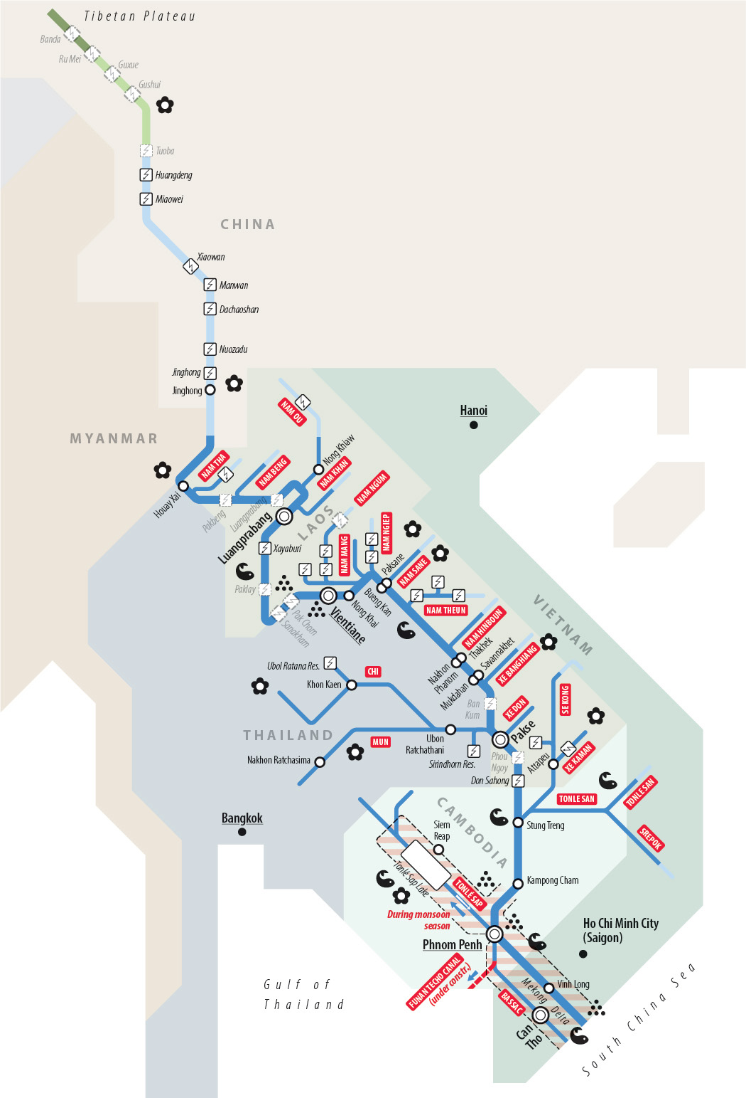
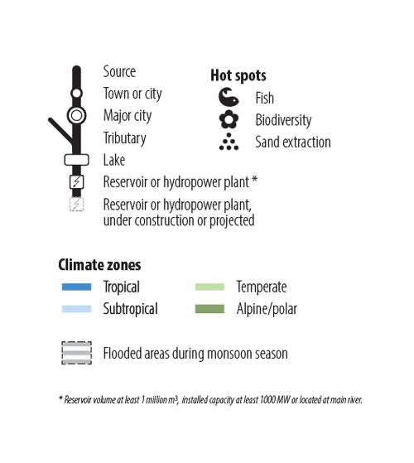
Vernetzung
An der Schnittstelle zwischen China, Indien und dem Festland Südostasiens steht der Mekong im Mittelpunkt zahlreicher Mega-Initiativen zur Vernetzung.
Die Metro-Karte des Mekong stellt das Einzugsgebiet, die Wasserflüsse, Dämme und ökologischen Herausforderungen auf eine beeindruckende und leicht verständliche Weise dar. Lassen Sie uns diese vielschichtigen Verbindungen nutzen, um die Herausforderungen des 21. Jahrhunderts anzugehen.
Quelle: Zoi Environment Network

Slide 7
Grundpfeiler des Wohlstands
Die Mekong-Region versorgt einen bedeutenden Teil der Bevölkerung der ASEAN-Region und ist ein Grundpfeiler des regionalen Wohlstands. Bekannt als die Reisschüssel Asiens, gewährleistet sie die Ernährungssicherheit durch ihre reichen Fischerei- und Landwirtschaftsressourcen mit über 1’000 Fisch- und 20’000 Pflanzenarten. Mit einer Wasserkraftkapazität von 36’058 MW, die sich bis in die 2030er Jahre voraussichtlich verdoppeln wird, ist die Region zudem ein zentraler Treiber für Energieversorgung und wirtschaftliches Wachstum.
Jährliche Produktion
20,000
1,000
93,000
Pflanzenarten
Fischarten
GWh/ jährlich

Slide 8
Lücken in der Entwicklung
Auf Kambodscha, Laos und Myanmar entfällt ein Viertel der gesamten Landfläche der ASEAN und 12 Prozent der Gesamtbevölkerung der Region, doch tragen diese drei Länder zusammen nur etwa 4 Prozent zum gesamten BIP der ASEAN und nur 2 Prozent zum Wert ihres Warenexports bei.
Kambodscha, Laos und Myanmar
12%
4%
2%
de la population totale de l'ASEder Gesamtbevölkerung von ASEANAN
des Gesamt-BIP der ASEAN
des ASEAN-Exporthandels mit Waren

Slide 9
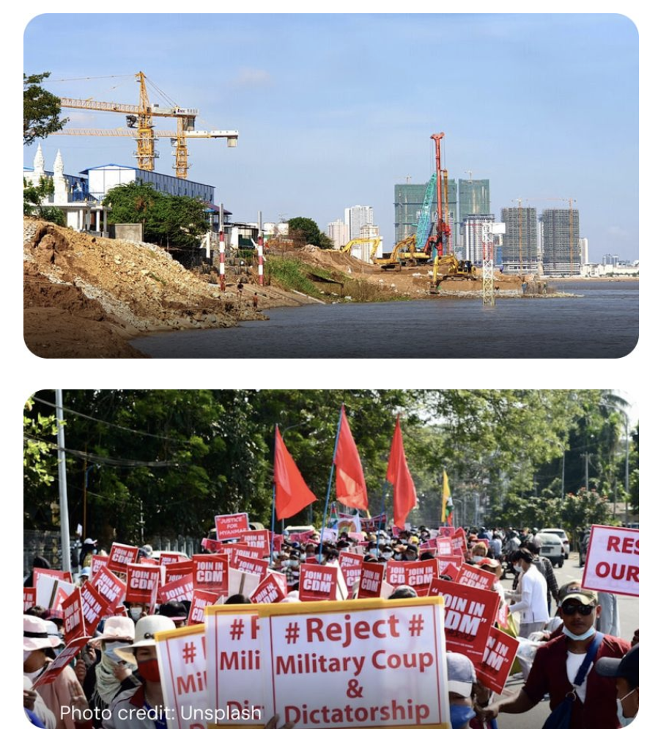
Umwelteinflüsse
Der Mekong ist eine Lebensader für mehr als 70 Millionen Menschen, steht jedoch vor wachsenden Risiken durch Klimawandel, Staudämme und Ressourcenausbeutung. Diese Belastungen bedrohen die Biodiversität, stören Ökosysteme und gefährden die Ernährungssicherheit sowie die Lebensgrundlagen in der ASEAN-Region.
Frieden und Stabilität
Die Stabilität in der Mekong-Region ist von entscheidender Bedeutung für Frieden und Wohlstand in der gesamten ASEAN. Herausforderungen wie die Verwaltung und Nutzung natürlicher Ressourcen sowie politische Krisen – insbesondere in Myanmar – erfordern koordinierte Anstrengungen innerhalb der ASEAN und darüber hinaus.

Slide 10
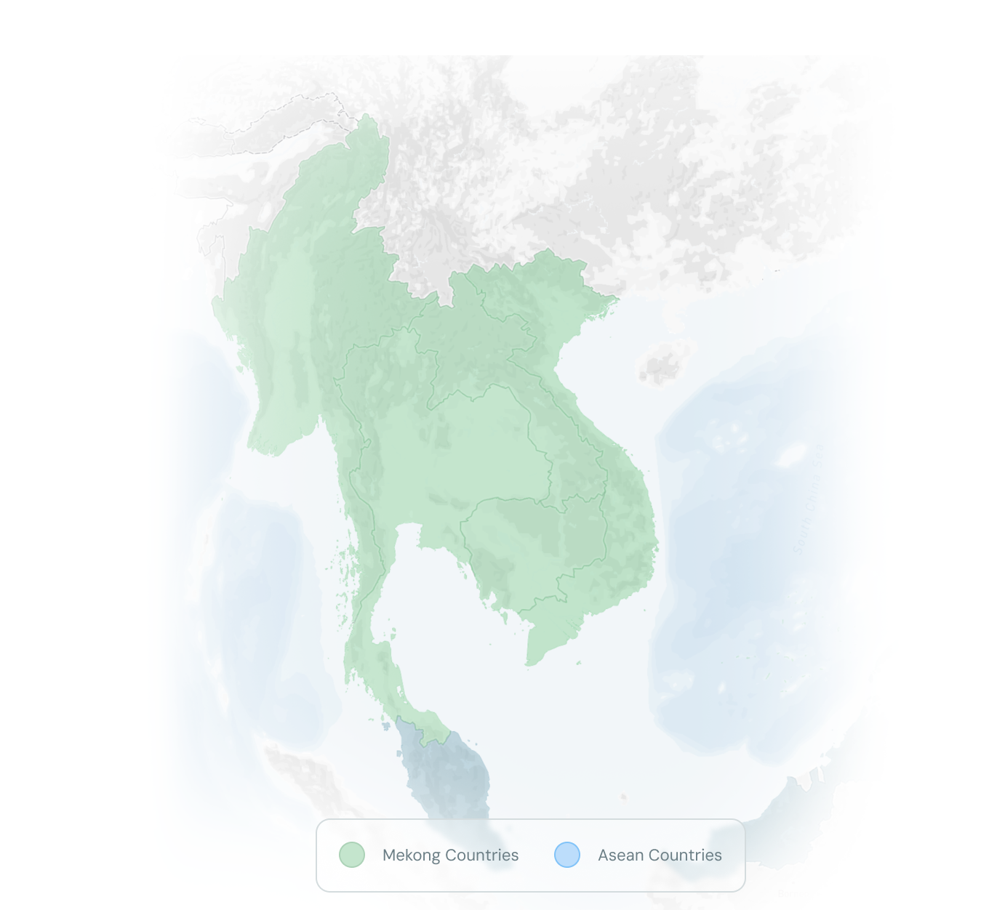
Den Wandel im Mekong vorantreiben
Herausforderungen in Chancen verwandeln
Wälder:
1,8 Millionen Haushalte erhalten mehr Kontrolle über Waldressourcen, und mehr als 100’000 Kleinbauern und -bäuerinnen profitieren von höheren Einkommen und verbesserter Ernährungssicherheit.
Grenzüberschreitendes Wassermanagement:
Die Schweiz unterstützt die Mekong-Länder aktiv bei der Bewältigung des Wohlstandsgefälles innerhalb der ASEAN. Seit 1964 hat sie 1,97 Milliarden USD investiert, mit einem Fokus auf nachhaltige Entwicklung, die Bewirtschaftung natürlicher Ressourcen und die Beteiligung der Zivilgesellschaft.
Die Schweiz unterstützt die Mekong River Commission (MRC), die die grenzüberschreitende Zusammenarbeit fördert, um die Wasserbewirtschaftung, die Biodiversität und die Lebensgrundlagen von Millionen von Menschen entlang des Flusses zu verbessern.
Mobilität von Fachkräften:
150’000 Migranten und Migrantinnen haben Zugang zu Programmen zur Kompetenzentwicklung und -anerkennung sowie zu Arbeitsvermittlungsdiensten, was ihre Beschäftigungsfähigkeit und Lebensgrundlagen verbessert.
Partnerschaft sorgt für greifbare Ergebnisse.
60 Jahre Schweizer Zusammenarbeit mit den Mekong-Ländern.

